Slide 1
智慧农业概论
Introduction to Smart Agriculture

Slide 2
第七章 智慧畜牧
教材配套网站 www.zh.ag

Slide 3
本章目录
第一节 智慧畜牧概述
第二节 基于计算视觉的动物个体识别
第三节 动物行为识别
第四节 动物疾病智能诊断
第五节 畜禽养殖管理优化模型

Slide 4
第一节 智慧畜牧概述
第七章 智慧畜牧

Slide 5
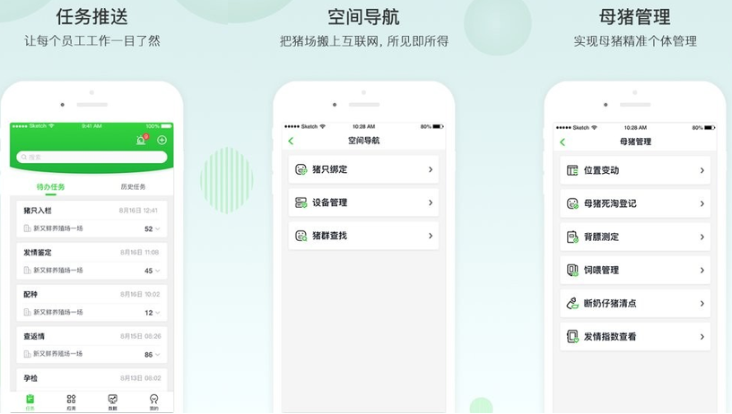
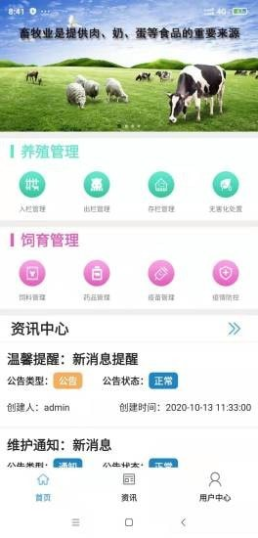
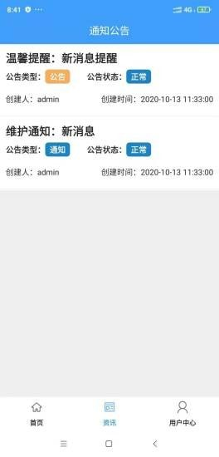
第一节 智慧畜牧概述
畜牧：通过畜、禽的人工饲养、繁殖，使其将牧草和饲料等植物能转变为动物能，以取得人类所需的畜产品的生产过程；
现代智慧畜牧特点：集约化、数字化、信息化、精准化、绿色化、自动化、智能化
支撑技术：5G、移动互联网、物联网、大数据、云计算、区块链和人工智能等。
图7-1 APP-未来猪场
图7-1 APP-智慧畜牧
第七章 智慧畜牧

Slide 6
第一节 智慧畜牧概述
生产：智能化养殖环境控制，数据化养殖生产过程，精准化饲料药品管理，地理化疾病预防控制，最优化选种选配控制
生活：互联网，社交圈，高效的养殖经济效益，便捷养殖信息管理，省时、省力、省心、省人
生态：生物技术、区块链技术，种植、养殖、粪污、环保、生态一体化，苗、料、药、养、加工、安全溯源一体化
生态
生产
生活
智慧养殖
图7-2 智慧养殖与生产、生活、生态的关系
第七章 智慧畜牧

Slide 7
一、智慧畜牧的内涵
畜牧业现代化发展的三个阶段
1.0 机械化阶段
2.0 信息化阶段
3.0 智能化阶段
移动互联网、物联网、云计算、大数据和人工智能技术；
数据信息互联互通，自动决策，精准化、绿色化、自动化、智能化；
智能决策系统；
传感器技术、物联网技术和信息通讯技术；
信息收集、分析和初步的反馈系统；
信息缺乏实时互动
机械化作业代替人工操作；
规模化、集约化、标准化；
信息孤岛系统
第七章 智慧畜牧

Slide 8
一、智慧畜牧的内涵
我国畜牧业现状：
生产方式比较落后， 产业链松散，经济效益不高
科技支撑不强，动物疫病的预防和控制能力不强，生产环境污染大
信息化和智能化程度低，行业数据资源分散，养殖过程数据采集困难
中国政策：2015年“两会”，互联网＋，互联网+农业
《中共中央国务院关于实施乡村振兴战略的意见》
《乡村振兴战略规划（2018—2022年）》
《数字乡村发展战略纲要》
《数字农业农村发展规划（2019—2025年）》
加快生产经营数字化改造，
实现畜牧业智能化
第七章 智慧畜牧

Slide 9
一、智慧畜牧的内涵
智慧畜牧目标
从农场到消费端的全产业链一体化，实现畜牧业生产智能化、经营网络化、管理数据化、服务在线化，提供具有数据动态、数据即时、数据真实、数据共享、网络安全、平台开放、共享共生的生态一体化规范体系，使智能化、信息化与现代畜牧业深度融合。
关键技术平台
大数据服务平台、新一代互联网、移动互联网、5G、云计算、物联网、智能采集终端（如RFID无线射频自动识别技术、传感器）、人工智能、区块链、机器人、虚拟现实等创新技术与现代化生态养殖相结合。
第七章 智慧畜牧

Slide 10
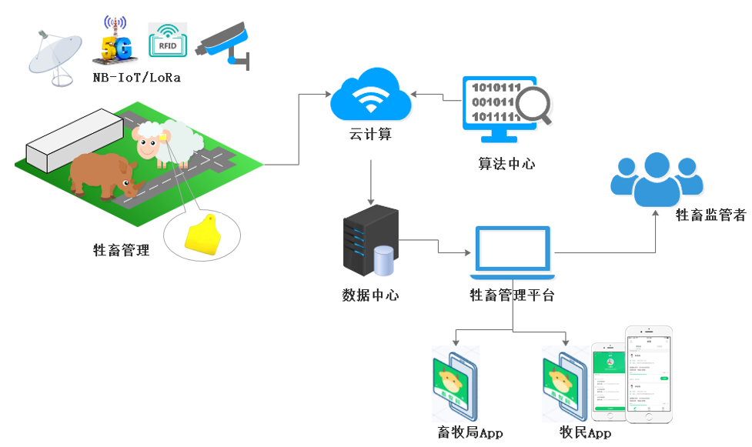
二、智慧畜牧的关键技术
5G：通讯网络
移动互联网：通讯互动
物联网：数据采集
大数据：数据分析和处理
云计算：算力
区块链：数据通讯安全，可追溯
人工智能（深度学习）：算法
知识图谱：知识问答
人机交互：语音、视频互动
数字孪生：现实和数字世界融合
图7-3 智慧养殖监测系统
第七章 智慧畜牧

Slide 11
二、智慧畜牧的关键技术
5G：通讯网络
移动互联网：通讯互动
物联网：数据采集
大数据：数据分析和处理
云计算：算力
区块链：数据通讯安全，可追溯
人工智能（深度学习）：算法
知识图谱：知识问答
人机交互：语音、视频互动
数字孪生：现实和数字世界融合
多源、异构、跨平台、跨系统
图7-4 农业大数据分析流程简图
第七章 智慧畜牧

Slide 12
二、智慧畜牧的关键技术
技术的典型应用
物联网，畜禽个体生长状况、养殖环境，数据采集
区块链技术，农产品追溯系统，食品安全
神经网络与深度学习，发情识别、怀孕识别、疾病诊断、精子检测、行为检测、个体监测、群体数量识别、声音识别猪的生长和健康状况如情绪、饥饿、发情和咳嗽等，智能化判断和决策
知识图谱，养殖知识问答、猪病百科全书等、猪病在线诊断等，知识地图
人机交互，语音智能交互问答，语音控制和录入数据等
第七章 智慧畜牧

Slide 13
三、智慧畜牧的应用示例-智慧养殖监测系统
以未来智慧养殖监测系统为例，包括：
畜禽养殖监测系统，环境信息（二氧化碳、氨气、硫化氢、温度、空气湿度、噪音、粉尘、压力、水质等）和畜禽生长行为（如进食、饮水、排泄、疾病、发情等）。
畜禽养殖视频监控系统，畜禽的在线实时身份识别和状态感知
畜禽养殖智能控制系统，舍内光照、温度、湿度、舍内压力、通风、电、水和饲料添加等功能的智能化控制，实现精准化实时管理
数据库系统，实时在线监控指标
第七章 智慧畜牧

Slide 14
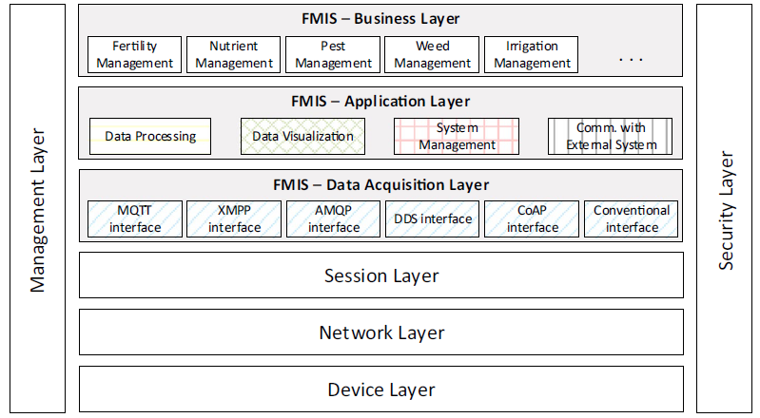
三、智慧畜牧的应用示例-智慧养殖监测系统
以未来智慧养殖监测系统为例，包括：
智能电子耳标，身份识别
终端远程管理系统，手机等终端设备控制生产管理
信息管理平台，统一信息平台
图7-5 智慧养殖监测系统
第七章 智慧畜牧

Slide 15
第二节 基于计算视觉的 动物个体识别
第七章 智慧畜牧

Slide 16
一、猪脸识别
（一）猪脸识别
定义：猪只个体识别是指通过猪只体型、外貌、纹理、面部特征等细节的识别，精准识别定位每一头猪。
作用：协助猪场实现自动化管理，记录猪个体的成长资料；保险理赔；产品溯源
分类：
一是数量识别，识别出视场内猪只的数量
二是猪只个体识别，对猪只个体身份进行核验
第七章 智慧畜牧

Slide 17
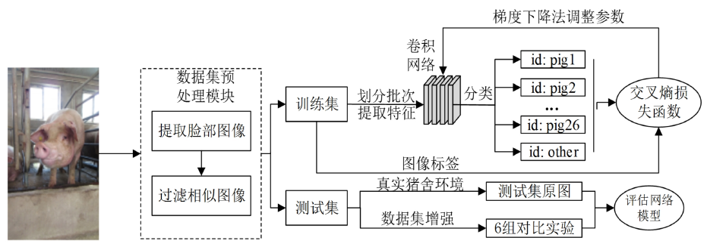
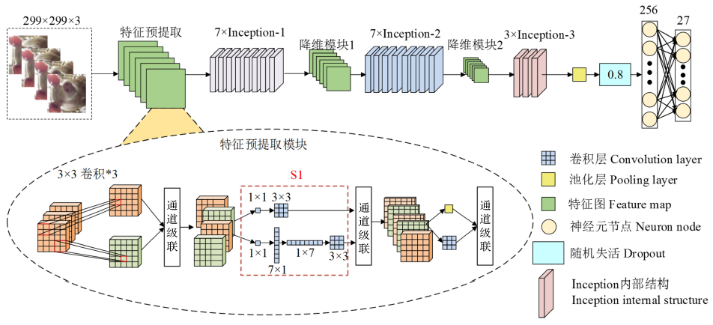
一、猪脸识别
常用猪只个体识别技术
接触式识别: 编号标记
非接触式识别：
智能设备，RFID耳标技术
生物特征，如DNA、虹膜等
计算机视觉，机器学习， 深度学习， DenseNet， MobileNet， SeNet， Xception， ResNet和GoogLeNet等
图7-6 猪个体身份识别模型的实现方法
图7-7 深度卷积神经网络模型
图注：图中299×299×3代表图片的尺寸大小，3×3卷积*3代表3个3×3小卷积核，
S1代表两路卷积层特征提取模块
第七章 智慧畜牧

Slide 18
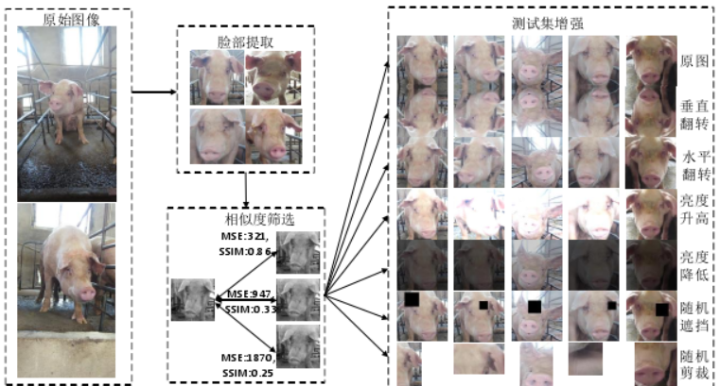
一、猪脸识别
猪脸识别步骤：
1.猪脸视频数据采集
2.猪脸图像分割截取
3.猪脸图像标注
4.猪脸图像预处理，筛选，
增强含提高亮度，改变颜色，
添加遮挡，旋转和加噪等
5.数据集划分
6.方法和模型构建
7.评价分析
图7-8 猪正脸数据集制作过程
图片处理：(1) 图像翻转、(2)调整亮度、(3) 调整色度、(4)调整对比度、(5)调整清晰度、(6) 随机遮挡、(7) 随机剪裁
第七章 智慧畜牧
Notes:
猪鼻部位，其次眼睛部位

Slide 19
一、猪脸识别
猪脸识别挑战：
1.猪的生长周期短，外貌变化快
2.缺少代表性的多样化数据集；
3.猪脸面部污垢，耳朵对猪脸的遮挡
4.高质量猪脸数据采集难度高；
5.猪舍环境复杂多变，不同猪舍的猪的光照等条件不一致
此外：
1.面临着现有成熟技术的竞争（例如智能耳标就是目前行业里最为成熟的技术之一）
2.养殖户还不能充分地理解新技术的实用价值，推广困难
第七章 智慧畜牧

Slide 20
二、牛脸识别
（一）牛脸识别
定义：牛脸识别主要也是通过牛的五官、轮廓、花纹和纹理、面部特征等细节的识别，精准定位每一头牛。
作用：协助牛场实现自动化管理，记录牛个体的详细信息如牛的年龄、性别、健康状况、过往疾病史、每天饲喂量、出奶量和牛的质量等。
第七章 智慧畜牧

Slide 21
二、牛脸识别
（一）牛脸识别
奶牛个体识别技术：
标识法，接触式识别方法：
（1）耳标、耳纹、耳槽（2）皮肤烙号
（3）颈环如颈链或颈夹（4）刺墨
自动方法，非接触式识别方法：
（1）智能设备，RFID耳标等
（2）生物特征，如DNA、鼻纹、虹膜等
（3）计算机视觉，机器学习， 深度学习等
第七章 智慧畜牧

Slide 22
二、牛脸识别
常见模型：
牛脸检测：Faster R-CNN、SSD、YOLO等
牛脸识别：LeNet-5、AlexNet、VGGNet、ResNet50、PnasNet-5等
图7-9 基于CNN和LSTM结合的牛脸识别方案流程示意图
第七章 智慧畜牧

Slide 23
二、牛脸识别
常用特征模型：
口鼻特征：皮肤纹理
脸特征：牛只的五官、面部花纹，纹理和面部姿态特征等
躯干特征：躯干的体态轮廓和花纹特征等
图7-10 牛脸数据采集流程
第七章 智慧畜牧

Slide 24
二、牛脸识别
牛脸识别系统：主要由牛脸检测和牛个体识别两部分组成
用途：健康状况监测、保险理赔、产品溯源等
牛脸检测
牛个体识别
图7-11 牛脸识别系统
第七章 智慧畜牧

Slide 25
二、牛脸识别
挑战
1.背景混乱、光照差异大、图像中个体的位置、姿态随机和面部污垢等；
2.个体处处在运动的状态，很少正对镜头，数据采集难度高；
3.缺少各个不同品种和生理状态下的脸部变化标准数据集
发展趋势
1.研发嵌入式设备
2.数据自动采集、标注
3.开发增量识别模型
4.智能化养殖系统
第七章 智慧畜牧

Slide 26
第三节 动物行为识别
第七章 智慧畜牧

Slide 27
一、动物行为识别
定义：动物行为通常是指动物的活动方式、饮食形式、声音情况以及表面上可以辨认的变化
技术：RFID+计算机视觉、听觉技术+动物个体信息
应用：
1.简单行为识别，动物个体采食、饮水、活动、休息、呼吸、排泄、体温以及个体运动轨迹等行为识别监测
2.复杂行为识别，发情监测
3. 异常行为识别如生病、行为暴躁等
第七章 智慧畜牧

Slide 28
一、动物行为识别
RFID分类方式
能量：有源、半有源、无源
通讯方式：主动、半主动、被动
RFID频率：
低频（125kHz）、
高频（13.56MHz）、
超高频（860~960MHz）
系统部件：RFID电子标签、RFID读写器、
读写器天线、PC端
图7-12 RFID系统组成
Notes:
RFID是一种无线射频自动识别技术，其电子标签信号经射频天线接收传送至读写器，并存储于后端数据库。

Slide 29
一、动物行为识别
基于计算机视觉的行为识别：
利用RFID、传感器、摄像头等设备采集动物的信息，提取特征分析动物行为：
进食特征行为，进食时间、进食习惯、进食量、余料量、进食频率、饮水量、饮水频率，以及体长、体高、体宽、背膘厚度和体重等
运动特征行为，活动时长、休息时长、呼吸频率、舒适度等，躺卧行为、静立行为、攻击行为等
排泄特征行为，排泄量、排泄形状等
体温特征行为，体温感知曲线和体温异常
发情特征行为：发情时间、发情时长、发情习惯
动物个体异常行为如生病、跛行、行为暴躁等
第七章 智慧畜牧

Slide 30
一、动物行为识别
基于计算机听觉的行为识别：
情绪行为，如兴奋、生气、暴躁
饥饿行为
发情行为
咳嗽行为
仔猪被压行为
第七章 智慧畜牧

Slide 31
一、动物行为识别
典型行为监测：体温监测
手动测温：
手动直肠测温，水银或电子体温计
自动测温：
自动接触测温，数字温度传感器+无线通信
自动非接触测温，红外温度传感器+无线通信
自动植入测温，遥测芯片+温度传感器+无线通信
自动体温监测：红外热成像+计算机视觉
第七章 智慧畜牧
Notes:
猪的正常体温为38℃～39.5℃(直肠温度)。
不同年龄的猪体温略有差别，如刚初生的猪体温为39.0℃;哺乳仔猪39.3℃;中猪39.0℃;肥猪38.8℃;妊娠母猪38.7℃;公猪38.4℃。
一般傍晚猪的正常体温比上午猪的正常体温高0.5℃。

Slide 32
一、动物行为识别
典型行为监测：发情监测，发情体征
体温变化，奶牛发情前5天体温下降，发情前2天体温降至最低，发情中体温升高，奶牛发情时体温比发情前高(0.48±0.29) ℃左右，比发情后高(0.53±0.29) ℃左右
行为变化，爬跨次数、被爬跨次数、运动次数、反刍次数和时间、运动量等
体征变化，粘液、PH值等
声音变化，叫声、呼吸声、咳嗽声、咀嚼声等
智能化的自动发情预测模型，计算视觉
第七章 智慧畜牧
Notes:
猪的正常体温为38℃～39.5℃(直肠温度)。
不同年龄的猪体温略有差别，如刚初生的猪体温为39.0℃;哺乳仔猪39.3℃;中猪39.0℃;肥猪38.8℃;妊娠母猪38.7℃;公猪38.4℃。
一般傍晚猪的正常体温比上午猪的正常体温高0.5℃。

Slide 33
第四节 动物疾病智能诊断
第七章 智慧畜牧

Slide 34
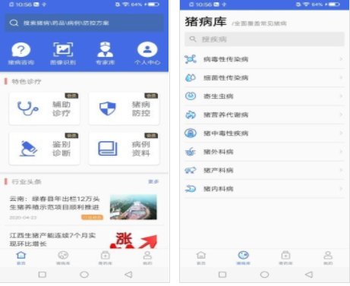
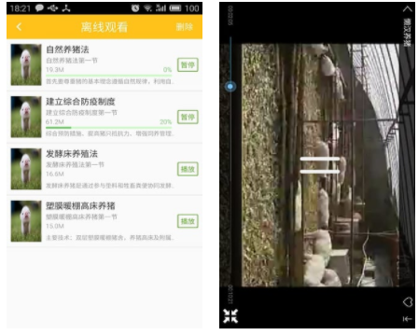
一、动物疾病智能诊断
现状
1.集约化、规模化、养殖密度增大
2.动物疫病风险增大
3.动物疾病发生多样化、复杂化；
4.兽医诊断水平参差不齐，基础设施落后；
5.动物疾病智能化诊断系统缺乏
当前自动诊断方法不足
诊断泛化能力差、抗干扰能力差、
特征类型少、诊疗效果差、推广效果不足
图7-13 App-猪病诊疗助手
图7-13 App-猪医生
第七章 智慧畜牧

Slide 35
一、动物疾病智能诊断
疫病自动诊疗方法
定义：采集动物的特征信息，构建智能分级评分模型或专家系统自动诊断
优点：提高诊断效率、缩短诊断周期、降低劳动强度、降低成本
分类：按特征分类： 按技术类型分类：
1.形态诊断技术 1.机器视觉分析
2.行为诊断技术 2.动物音频分析
3.声音诊断技术 3.红外温度感知
4.体温诊断技术 4.深度学习分类
5.其他生理参数诊断技术
第七章 智慧畜牧
Notes:
https://www.pc6.com/az/902470.html

Slide 36
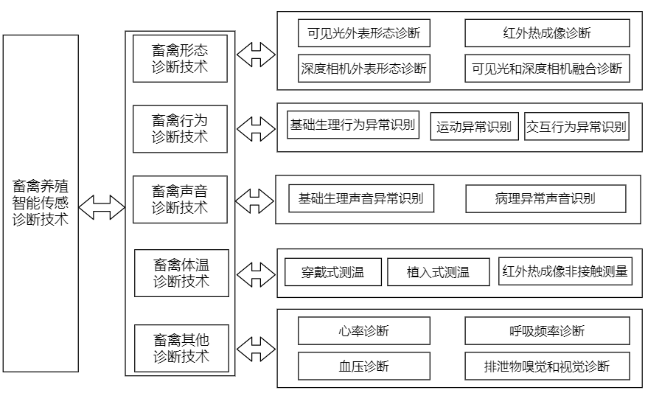
一、动物疾病智能诊断
畜禽养殖智能传感诊断技术
形态诊断
行为诊断
声音诊断
体温诊断
其他生理参数诊断
图7-14 畜禽养殖智能传感诊断技术图
第七章 智慧畜牧
中国农业科学， 2021，54(11):2445-2463

Slide 37
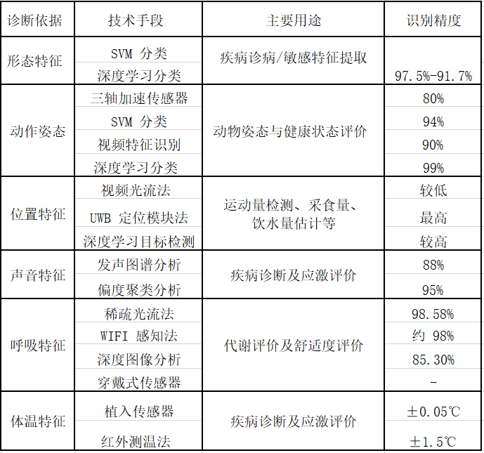
一、动物疾病智能诊断
疫病自动诊疗主流代表方法
形态特征
动作姿态
位置特征
声音特征
呼吸特征
体温特征
图7-15 疫病自动诊疗主流代表方法表
第七章 智慧畜牧
中国农业科学， 2021，54(11):2445-2463

Slide 38
一、动物疾病智能诊断
疫病自动诊疗依据特征
1. 外型与形态 2. 行为与动作 3.鸣叫与声音
4.体温与健康 5.心率与血压 6.排泄物
图7-16 疫病自动诊疗依据特征表
第七章 智慧畜牧
中国农业科学， 2021，54(11):2445-2463

Slide 39
一、动物疾病智能诊断
发展趋势
一是开发并优化各类传感器的数字采集能力，克服多尘、高温、高湿的恶劣环境，保持良好的数据采集稳定性，克服因动物位置移动、姿态变化、应激反应造成的测量误差；
二是提高数学模型的鲁棒性与适用性，扩大试验数据的来源，提高数据多样性和代表性；
三是多传感器特征融合的研究，打通各特征诊疗模型之间的数据孤岛，形成全面、高效、智能、精准的畜禽动物疫病综合诊断方法。
第七章 智慧畜牧
Notes:
可综合考虑动物形态、行为、声音、体温、心率、排泄物、呼吸等生理特征中的几个和多个特征对自动诊断结果的影响，并在各特征耦合的情况下，

Slide 40
第五节 畜禽养殖管理优化模型
第七章 智慧畜牧

Slide 41
一、饲料营养配方优化
饲料是畜牧业生产的物质基础，养殖业成本中约70%左右来自饲料
定义：饲料配方的设计，配合饲料原料适宜组合的过程，配制营养成分完善和平衡的日粮，满足动物生长发育需要各种蛋白质、氨基酸、矿物质、微量元素、维生素、脂肪酸和纤维等物质
特点：科学性，知识性和技术性
常用配方原料：玉米、麦子、麦麸、糙米、次粉、大豆（饼、粕）、棉籽（饼、粕） 、菜籽（饼、粕） 、花生仁（饼、粕） 、向日葵（饼、粕） 、鱼粉、血粉、羽毛粉、皮革粉、肉骨粉等
第七章 智慧畜牧

Slide 42
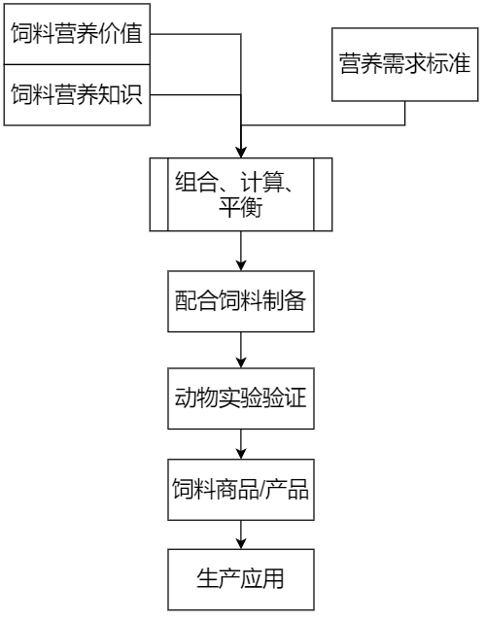
一、饲料营养配方优化
优化
日粮干物质、粗蛋白、总消化养分、
粗纤维以及成本
配方设计通常遵循一定的原则：
营养性原则
安全性原则
经济性原则
市场性原则
可行性原则
图7-17 配方设计基本流程
第七章 智慧畜牧

Slide 43
一、饲料营养配方优化
饲料配方的优化方法
第一个阶段手工计算阶段
试差法
交叉法
代数法
第二个阶段计算机设计全价饲料配方
建立各种饲料原料数据库、动物营养需求模型、动物营养需求量数据库
建立优化模型，将限制条件和目标转化为具体的约束条件和目标函数
最后计算求解，最优化方法(如线性规划法、群智能等)求解最优组分组合
多目标限制性组合优化问题
第七章 智慧畜牧

Slide 44
一、饲料营养配方优化
全价饲料配方，试差法设计的方法与步骤
1.查饲料标准
2.查饲料营养成分价值表
3.确定各种原料的大致用量，初拟饲料配方
4.计算各营养指标，并与饲养标准比较，修改
5.调整配方，确定各种原料的用量
6.平衡次要营养目标，如限制性氨基酸、钙磷等
7.报告配方结果
第七章 智慧畜牧

Slide 45
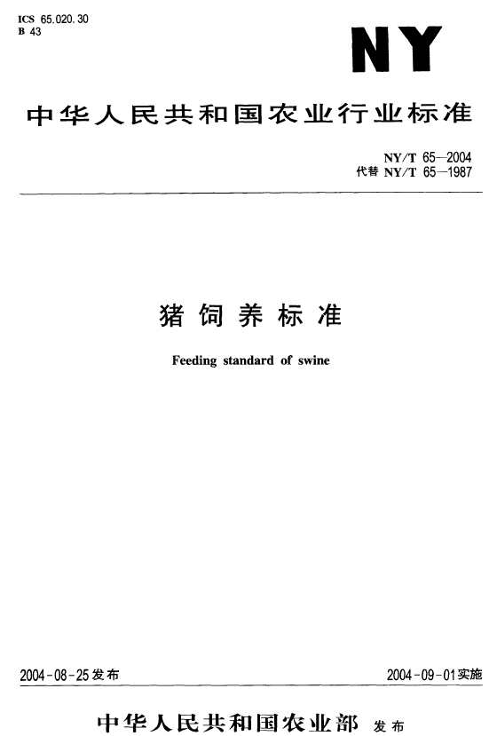
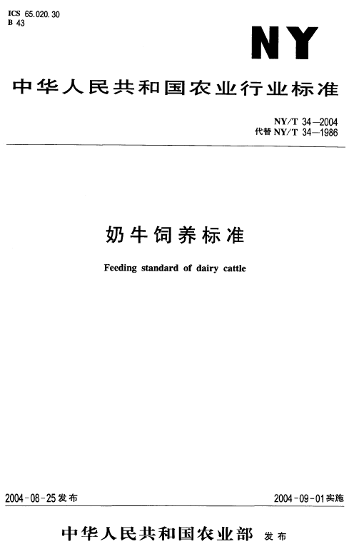
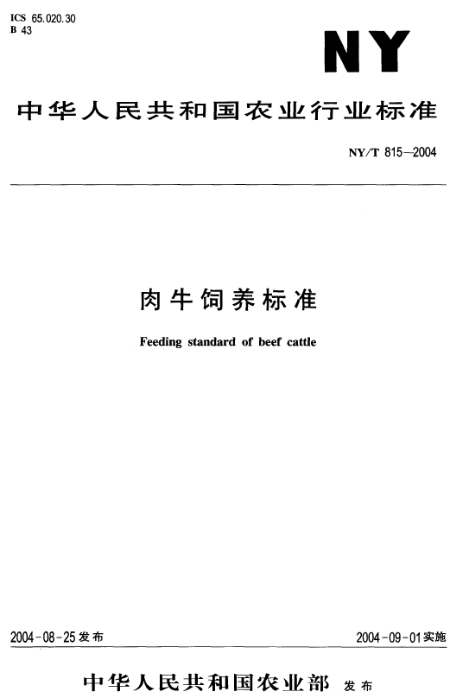
一、饲料营养配方优化
饲料标准
1.国家标准
2.NRC标准
3.地方标准
4.企业标准
图7-18 国家标准
第七章 智慧畜牧

Slide 46
一、饲料营养配方优化
饲料标准
1.国家标准
2.NRC标准
3.地方标准
4.企业标准
图7-18 NRC标准
第七章 智慧畜牧

Slide 47
一、饲料营养配方优化
营养需要量
品种
采食量
生产性能
健康状况
性别
生理阶段
饲料管理
应激强度
养分平衡程度
养分可利用性
影响营养需要量的因素
标准选择原则：
畜禽品种、生产性能和饲养方式尽可能与本地接近
参考示例：猪
国内育种品种和二元杂交种：中国瘦弱型标准；引进纯种和洋二元杂交种：NRC标准
图7-18 影响营养需要量的因素
第七章 智慧畜牧

Slide 48
一、饲料营养配方优化
参考示例：
肉鸡：种鸡，育种公司推荐标准；白玉肉鸡，NRC标准/国家标准；黄鸡，企业标准
蛋鸡：种鸡，育种公司推荐标准/NRC标准；产蛋率>90%， NRC标准；产蛋率70%-90%，国家标准
肉牛： 国家标准/ NRC标准
奶牛： 国家标准/ NRC标准

Slide 49
一、饲料营养配方优化
营养成分数据库
中国饲料数据库（http://www.chinafeeddata.org.cn）
NRC（https://animalnutrition.org/nutrient-requirement-models）
Feedstuffs （ https://www.feedstuffs.com/ ）
第七章 智慧畜牧

Slide 50
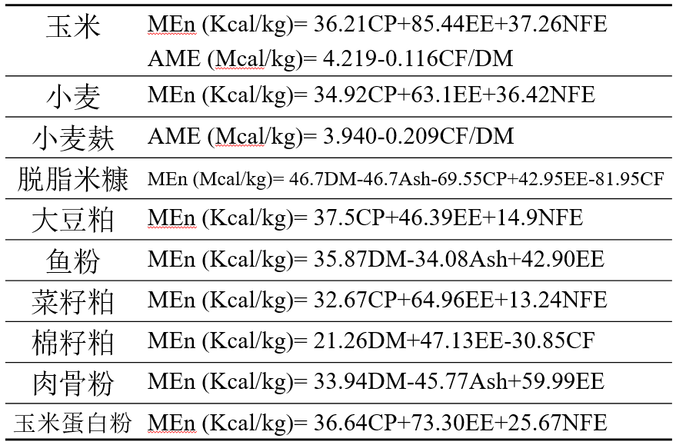
一、饲料营养配方优化
用常规成分预测饲料代谢能的公式
GE：饲料总能
CP：粗蛋白含量
EE：粗脂肪白含量
CF：粗纤维含量
DM：干物质含量
NFE：无氮浸出无含量
DE：消化能
ME：代谢能
NE：净能
AME：表观代谢能
TME：真代谢能
图7-19 饲料代谢能公式
第七章 智慧畜牧
Notes:
NEm：维持净能（kJ/kg）
NEg：增重净能（kJ/kg）
AMEn：氮校正表观代谢能
TMEn：氮校正真代谢能

Slide 51
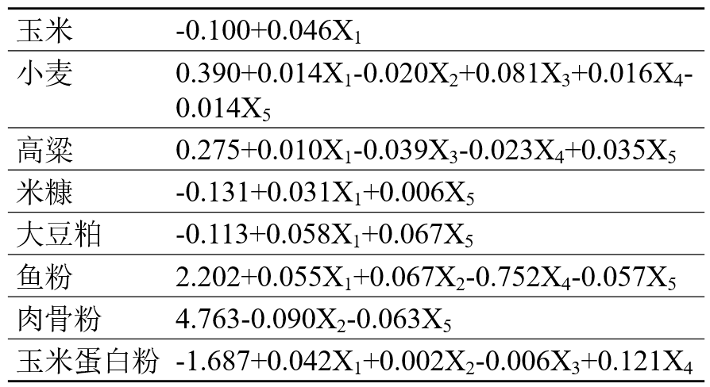
一、饲料营养配方优化
用常规成分预测赖氨酸含量的公式
X1→粗蛋白
X2→水分
X3→粗脂肪
X4→粗纤维
X5→粗灰分，
数值为成分的百分
图7-20 赖氨酸含量预测公式
第七章 智慧畜牧
Notes:
NEm：维持净能（kJ/kg）
NEg：增重净能（kJ/kg）
AMEn：氮校正表观代谢能
TMEn：氮校正真代谢能

Slide 52
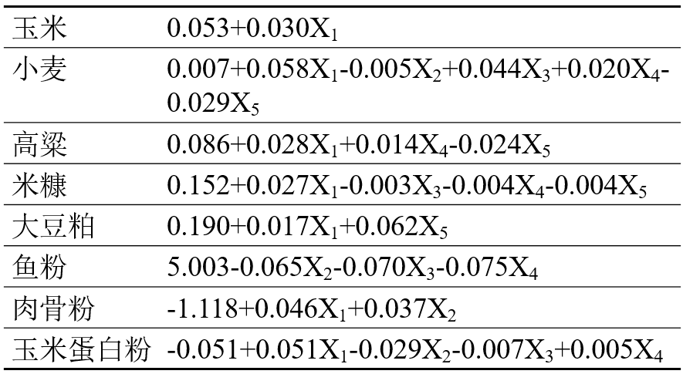
一、饲料营养配方优化
用常规成分预测含硫氨酸的公式
X1→粗蛋白
X2→水分
X3→粗脂肪
X4→粗纤维
X5→粗灰分，
数值为成分的百分
图7-21 赖氨酸含量预测公式
第七章 智慧畜牧
Notes:
NEm：维持净能（kJ/kg）
NEg：增重净能（kJ/kg）
AMEn：氮校正表观代谢能
TMEn：氮校正真代谢能

Slide 53
一、饲料营养配方优化
原料及其营养价值数据
重点平衡的指标
可能平衡的指标
 | Cp | ME | Lys | Met | Ca | P
玉米 | 8.7 | 13.56 | 0.24 | 0.38 | 0.02 | 0.12
豆粕 | 46.8 | 9.83 | 2.81 | 1.16 | 0.31 | 0.17
米糠 | 12.80 | 11.21 | 0.66 | 0.44 | 0.07 | 0.10
菜粕 | 38.6 | 7.41 | 1.30 | 1.50 | 0.65 | 0.42
Lys |  |  | 78.8
Met |  |  |  | 98.0
石粉 |  |  |  |  | 36.0
氢钙 |  |  |  |  | 21.0 | 16.0
主原料
参加全部计算过程
辅原料
不参加前期计算
图7-22 原料及其营养价值数据示例
第七章 智慧畜牧
Notes:
NEm：维持净能（kJ/kg）
NEg：增重净能（kJ/kg）
AMEn：氮校正表观代谢能
TMEn：氮校正真代谢能

Slide 54
一、饲料营养配方优化
拟定初始配方
预定各主原料的用量比例，预留补充矿物质、维生素和添加剂的空间。
全价配合料的原料构成 (%)
 | 水产动物 | 肉用动物 | 产蛋家禽
蛋白质饲料 | 60~70 | 15~35 | 25~30
能量饲料 | 20~30 | 60~70 | 60~65
常量矿物饲料 | 1~3 | 1~3 | 7~10
微量矿物饲料 | 0.2~0.5 | 0.1~0.3 | 0.1~0.3
维生素饲料 | 0.1~0.5 | 0.01~0.1 | 0.01~0.1
饲料添加剂 | 4~6 | 0.1~1.0 | 0.1~0.5
预留空间：
5~8%
2~4%
8~10%
图7-23 原料初始配方经验范围
第七章 智慧畜牧

Slide 55
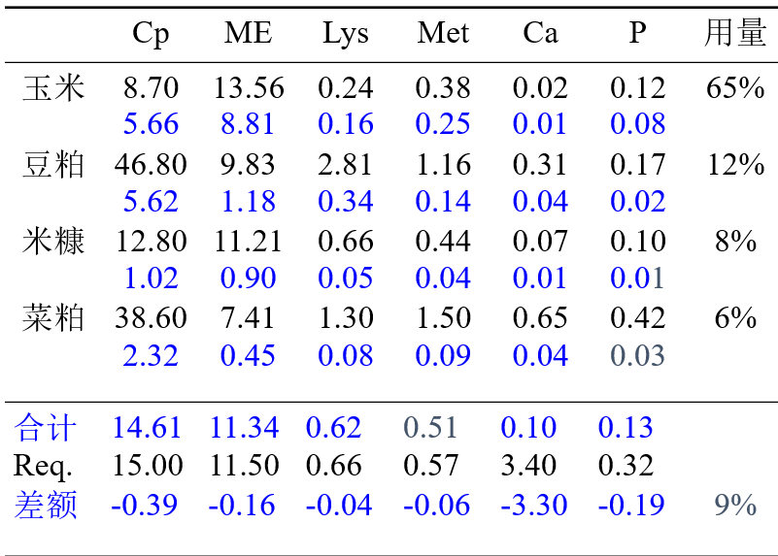
一、饲料营养配方优化
分析初拟配方
图7-24 初拟配方计算示例
第七章 智慧畜牧

Slide 56
一、饲料营养配方优化
调整配方
判别标准：
D>0→能量和蛋白同高或同低于需要量，D<0→与需要量相比，两指标一高一低。
检验数：
取 C_{ij} 中与 D 符号相同，数值最接近的原料可能组合进行替换。
取代量：
能量优先的取代量：
蛋白优先的取代量：
第七章 智慧畜牧

Slide 57
一、饲料营养配方优化
试差法的缺点
能兼顾的指标少，一般只能平衡两个指标；
需要有一定的实际生产经验和专业知识；
计算的数学方法不严密，过程繁琐，需要多次反复；
不能优化配方成本→进行
第七章 智慧畜牧

Slide 58
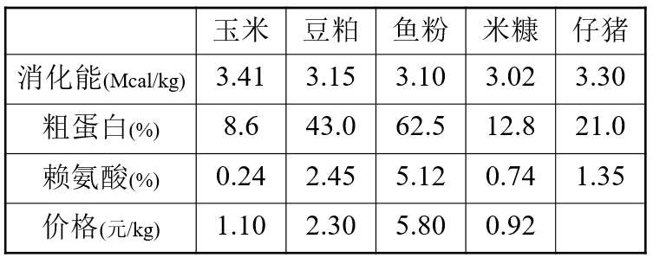
一、饲料营养配方优化
线性规划法
现有玉米、鱼粉、豆粕和米糠四种原料，已知其消化能、粗蛋白和赖氨酸含量、价格，以及仔猪的营养需要量(见下表)，请问四种原料如何搭配才能既满足仔猪营养需要，成本又最低？其中鱼粉用量不能少于3%，米糠用量不能大于5%。
第七章 智慧畜牧

Slide 59
一、饲料营养配方优化
建立配方数学模型(一)
假设：玉米、鱼粉、豆粕和米糠四种原料的用量百分比分别为X₁， X₂， X₃和X₄。
配方需要满足的条件：
满足仔猪营养需要：
消化能→3.41X₁+3.10X₂+3.15X₃+3.02X₄>=3.30;
粗蛋白→8.6X₁+62.5X₂+43.0X₃+12.8X₄>=21.0;
赖氨酸→0.24X₁+5.12X₂+2.45X₃+0.74X₄>=1.35;
原料用量限制：鱼粉用量不能少于3%→X₂>=3.0%；
米糠用量不能大于5%→X₄<=5.0%；
第七章 智慧畜牧

Slide 60
一、饲料营养配方优化
建立配方数学模型(二)
总量控制：四种原料搭配→X₁+X₂+X₃+X₄=100%；
解的属性限制：X₁、X₂ 、X₃、X₄ >=0
求解目标：配成的饲料成本最低→Min(1.10X₁+2.30X₂+5.80X₃+0.92X₄)
第七章 智慧畜牧

Slide 61
一、饲料营养配方优化
配方数学模型总结
求满足方程组→
X₂>=3.0%；
X₄<=5.0%；
X₁ +X₂ +X₃ +X₄ =100%；
3.41X₁+3.10X₂+3.15X₃+3.02X₄>=3.30；
8.6X₁+62.5X₂+43.0X₃+12.8X₄>=21.0；
0.24X₁+5.12X₂+2.45X₃+0.74X₄>=1.35；
X₁， X₂， X₃， X₄ >=0
而且能使：1.10X₁+2.30X₂+5.80X₃+0.92X₄之和最小
则：X₁， X₂， X₃和X₄ =？
第七章 智慧畜牧

Slide 62
一、饲料营养配方优化
线性规划的一般模式
决策变量：X₁， X₂， …， X_{n}
约束方程：
a₁₁*X₁+a₁₂*X₂+…+a_{1n}*X_{n}>=b₁
a₂₁*X₁+a₂₂*X₂+…+a_{2n}*X_{n}<=b₂
…
a_{m1}*X₁+a_{m2}*X₂+…+a_{mn}*X_{n}>=b_{m}
X₁， X₂， …， X_{n}>=0
目标函数：Min/Max(C₁*X₁+C₂*X₂+…+C_{n}*X_{n})

Slide 63
一、饲料营养配方优化
线性规划的图解法
目标函数S=Max(7*1+12*2)在各顶点的取值分别为：
(0， 0)→0;
(0，30)→360;
(20，24)→428;
(40，0)→280;
(34.4824， 12.4138) →390.3424
(0, 30)
(20, 24)
(34.4824, 12.4138)
(40， 0)
(0, 0)
图7-25 线性规划图解法示例
第七章 智慧畜牧

Slide 64
一、饲料营养配方优化
根据配方设计和原料、生产、管理结合的紧密程度，可分为以下阶段：
配方和原料初步结合阶段：原料价格波动、配方设计及时调整、原料成本和品质限制；消化能和代谢能
生产工艺改良配方阶段：原料价格高企、配方设计与原料加工工艺融合；消化能和代谢能
净能配方设计阶段：净能体系减少动物的营养应激和对抗生素的依赖
智慧营养阶段：综合智能营养系统，配方设计与养殖深度互动融合，个体精准营养

Slide 65
一、饲料营养配方优化
饲料配方优化软件
美国：Brill软件、CPM-dairy软件、PC-dairy软件、feedsoft软件、Mixit软件和NRC软件
英国：format软件和以色列的gavish软件等
中国：金牧饲料配方软件，，胜丰饲料配方软件，资源配方师Refs系列配方软件、CMIX配方软件 、三新饲料配方系统、农博士饲料配方软件

Slide 66
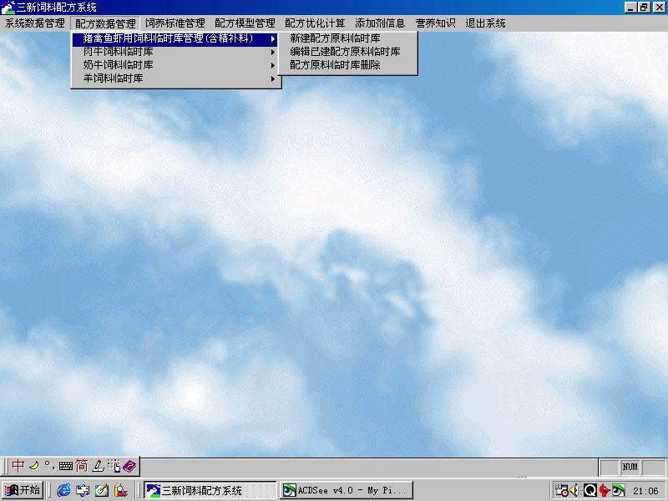
一、饲料营养配方优化
代表性配方软件
国内专业配方-三新
图7-26.1 国内专业配方软件示例
第七章 智慧畜牧

Slide 67
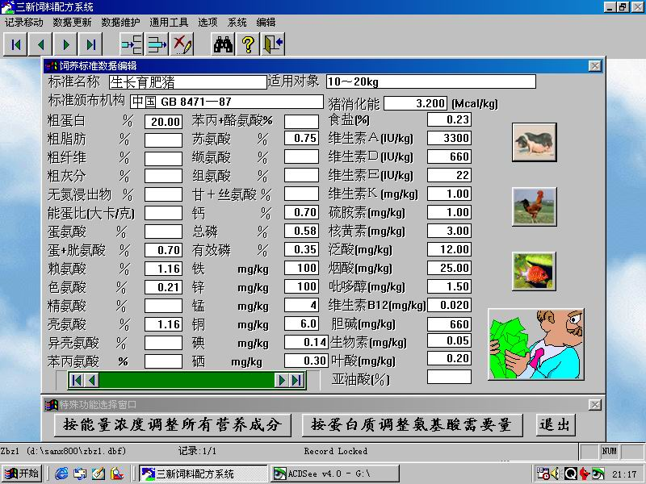
一、饲料营养配方优化
代表性配方软件
国内专业配方-三新
图7-26.2 国内专业配方软件示例
第七章 智慧畜牧

Slide 68
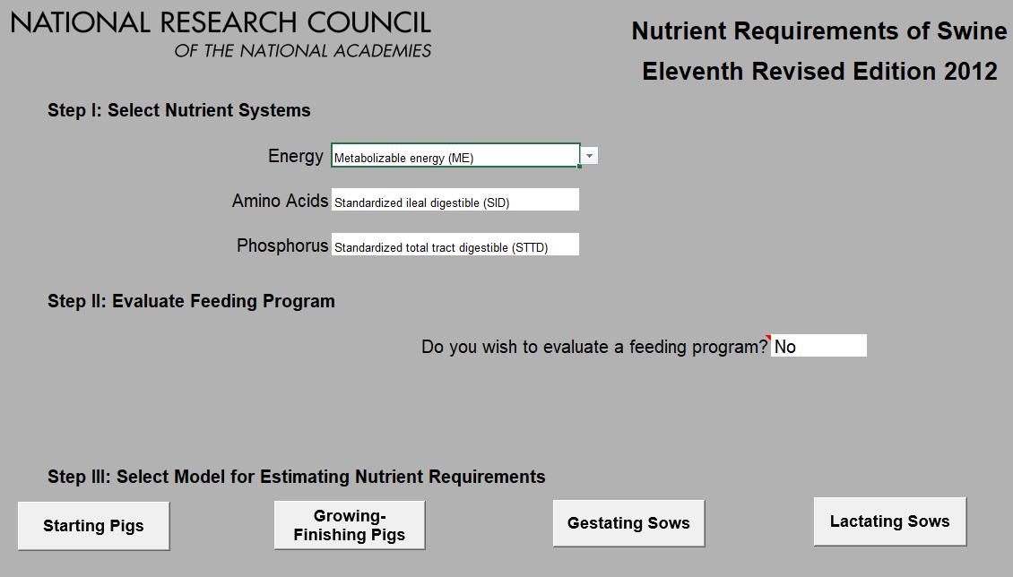
一、饲料营养配方优化
代表性配方软件
猪饲料配方软件-NRC
图7-26 NRC配方计算示例
第七章 智慧畜牧

Slide 69
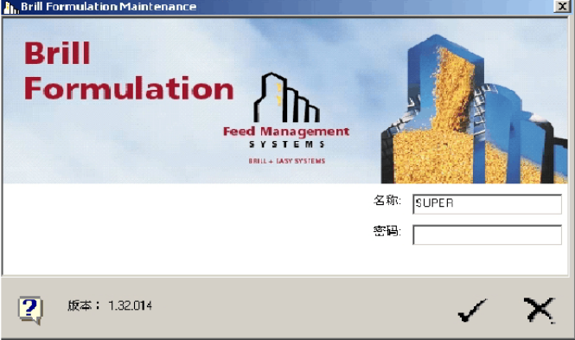
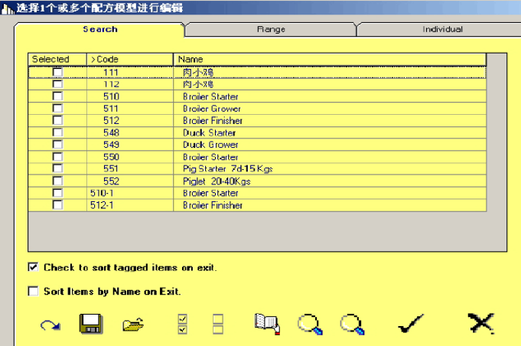
一、饲料营养配方优化
代表性配方软件
猪饲料配方软件-NRC
图7-27 Brill配方软件示例
第七章 智慧畜牧

Slide 70
二、生猪销售模型优化
生猪供给影响因素
决定因素
生猪的存栏量
能繁母猪存栏量
猪病疫情
短期显著影响
节假日和季节因素
肉品安全事件
热钱投机炒作
第七章 智慧畜牧

Slide 71
二、生猪销售模型优化
生猪供给
新生仔猪存栏量
生猪存栏量
能繁母猪存栏量
猪病疫情
饲料价格和生猪价格
节假日和季节因素
饮食文化和宗教制度
政府政策
肉品安全事件
热钱投机炒作
图7-28 生猪供给影响因素
第七章 智慧畜牧

Slide 72
二、生猪销售模型优化
生猪供需-价格作用机理及影响关系
生猪周期明显
生猪价格和供给
存在时滞性
生猪供需存在
时滞性
供需和价格关系复杂
生猪销售内涵：
生猪价格预测、生猪供需预测
第七章 智慧畜牧

Slide 73
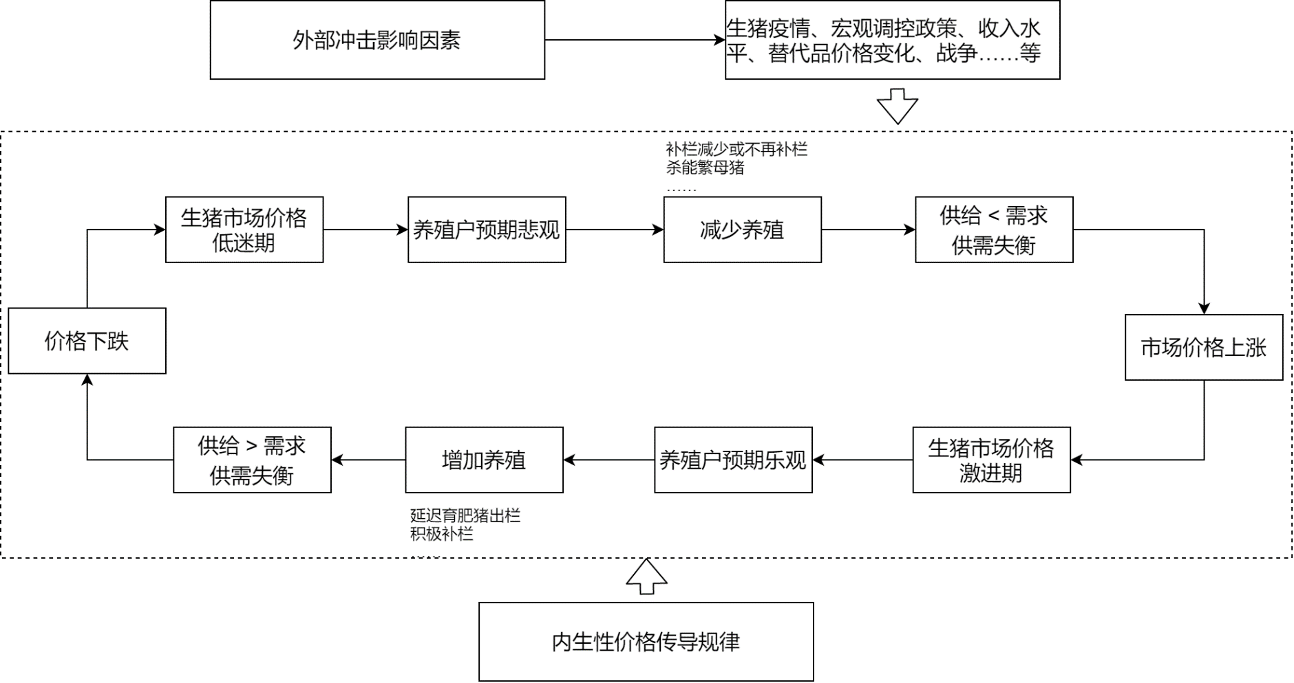
二、生猪销售模型优化
生猪周期
“蛛网”效应
图7-29 生猪供给-价格影响作用机理图
第七章 智慧畜牧

Slide 74
二、生猪销售模型优化
作用：
生猪供需平衡
生猪价格平稳
烫平猪周期，规避行业风险
行业模式转型，以销定产、以产定养
行业健康有序发展
有利于CPI的稳定，猪肉占肉类消费近60%
第七章 智慧畜牧

Slide 75
二、生猪销售模型优化
生猪供需预测，主要矛盾时生猪供给波动较大
供给预测：
1.猪只生长规律：出生仔猪→能繁母猪 8个月左右，能繁母猪→产仔 4.5个月左右，仔猪生长→商品猪 6个月左右
2.猪只的饲养水平
$\text{生猪供给 }\text{= }f\text{(}\text{能繁母猪}, \text{仔猪}\text{, }\text{饲养水平}\text{)}$
第七章 智慧畜牧

Slide 76
二、生猪销售模型优化
生猪供给预测难点：
1.缺乏影响生猪存栏的各种因素的数据；
2.缺乏数据质量标准，现在数据比较零散，且数据格式和标准等不统
3.疫情和政策等突发情况多且难以预测；
4.缺乏有效的整合各种影响因素数据的有效模型和分析算法
第七章 智慧畜牧

Slide 77
二、生猪销售模型优化
生猪价格预测方法分类：
第一种：
贝叶斯岭回归、线性回归、弹性网络和支持向量机模型回归、梯度回归，贝叶斯网络等方法，综合分析仔猪价格、饲料原料价格如大豆、玉米、豆粕、鱼骨和氨基酸等价格、替代品如牛肉、羊肉、鸡肉和鸡蛋等价格、其它相关因素如政策、疫情等对生猪价格的关系和影响
第二种：
将猪价当成是时间序列，自回归模型预测，如ARIMA时间序列分析模型、自回归分布滞后模型、马尔可夫切换向量自回归(MSVAR)等，以及深度学习模型、Prophet、XGBoost等方法来进行预测
第七章 智慧畜牧

Slide 78
二、生猪销售模型优化
代表性方法：
时间序列分析技术
灰色预测法
人工神经网络
小波分析技术
动态贝叶斯网络
组合预测模型
深度学习
第七章 智慧畜牧

Slide 79
二、生猪销售模型优化
生猪生产供给反应函数模型，Nerlove模型
S_{t}、S_{t-1}表示t期、t-1期猪肉的产量，P_{t-1}表示t-1期猪肉价格，C_{t-1}表示t-1期生猪生产饲料成本，π₀ 、 π₁、π₂ 、π₃ 为模型参数，ε_{t}为随机误差项
猪肉价格影响因素的定量分析模型
α为常数项，p_{t}为猪肉的当期价格，p_{t−1}、p_{t−2}分别为滞后一期与滞后两期的猪肉价格q_{t−1}为上一期的猪肉产量；p_{zt−1}、p_{st−1}分别为上一期的仔猪价格、饲料价格；p_{j}
、p_{n}则分别为西装鸡肉、剔骨牛肉的当期价格， y为人均收入，ε 为随机扰动项
第七章 智慧畜牧

Slide 80
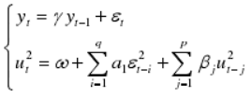
二、生猪销售模型优化
组合预测模型
NARX模型：
GARCH模型：
y_{t}是时间序列， ε_{t}为随机误差项，p，ω大于零，常数q，α_{i}，β_{i}大于等于零，且满足约束条件 ，保证GARCH(p，q)是宽平稳有意义
式中 y(t-1)， y(t-2)，......y(t-d) 表示过去的输出时间序列，也可以作为当前的输入序列， X(t-1)， X(t-2)，......X(t-d) 多维时间序列作为外部的输入序列，表示 y(t) 的外部影响因素， f(......)表示非线性过程函数
第七章 智慧畜牧

Slide 81
二、生猪销售模型优化
组合预测模型
基于小波的 GARCH-NARX 组合模型
图7-30 组合预测模型流程
第七章 智慧畜牧

Slide 82
问题
1. 现代智慧畜牧特点？
2.智慧畜牧支撑技术？
3.畜牧业现代化发展阶段
4.计算机技术在智慧畜牧中的应用场景有哪些？
5.畜禽养殖管理优化模型有哪些？
第七章 智慧畜牧

Slide 83
教材配套网站 www.zh.ag 更新于2022年10月，期待收到您的反馈 hang.xiong@outlook.com

